Slide 1
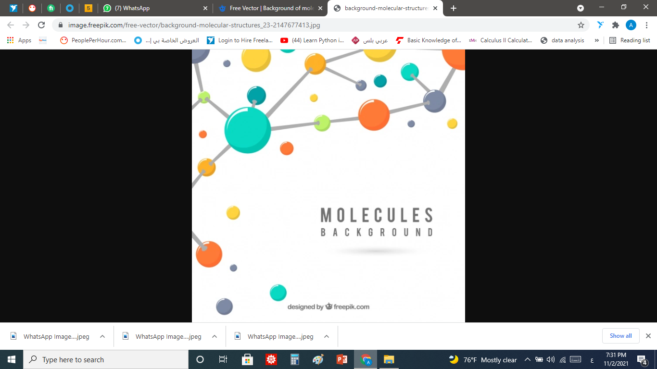
تقرير عن: .........................
اسم الطالب:.......................
الصف: ...........................

Slide 2
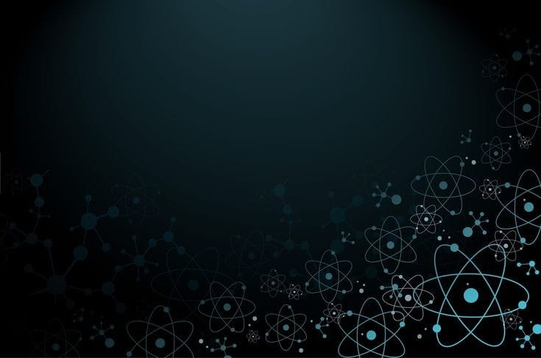
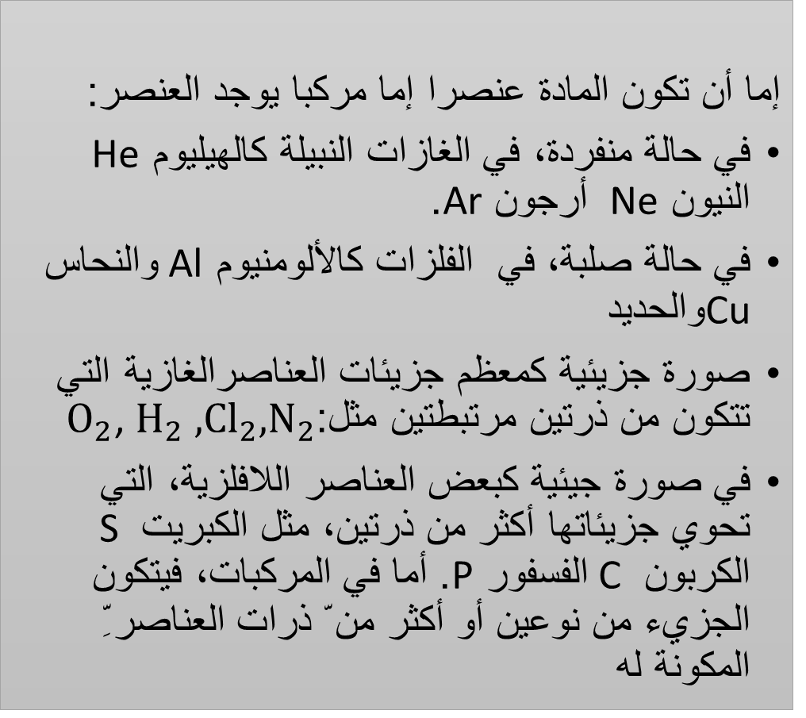
الروابط الكيميائية
إما أن تكون المادة عنصرا إما مركبا يوجد العنصر:
في حالة منفردة، في الغازات النبيلة كالهيليوم He النيون Ne أرجون Ar.
في حالة صلبة، في الفلزات كالألومنيوم Alوالنحاس Cuوالحديد
صورة جزيئية كمعظم جزيئات العناصرالغازية التي تتكون من ذرتين مرتبطتين مثل:$O_{2}$, $H_{2} ,{Cl}_{2},N_{2}$
في صورة جيئية كبعض العناصر اللافلزية، التي تحوي جزيئاتها أكثر من ذرتين، مثل الكبريت S الكربون C الفسفور P. أما في المركبات، فيتكون الجزيء من نوعين أو أكثر من ّ ذرات العناصر ِّ المكونة له

Slide 3
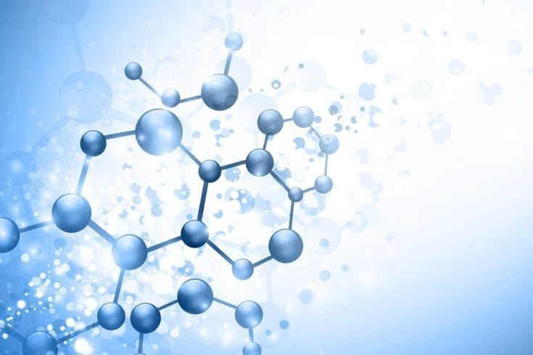
الأيون هو الذرة التي فقدت أو اكتسبت إلكترونا أو أكثر من مستواها الخارجي للوصول إلى حالة الاستقرار.
الأيون السالب: معظم العناصر ّ اللافلزية لديها القابلية لاكتساب الإلكترونات، لتصبحمشحون ة بشحنة سالبة، وإذا اكتسبت إلكترونين تصبح مشحونة بشحنتين سالبتين ويكون حجم الأيون السالب أكبر من حجم ّ الذرة المتعادلة. (باستثناء العناصر النبيلة)
الأيون الموجب: تميل العناصر الفلزية لفقد إلكترون أو أكثر، لتصبح مشحونة بشحنةَ موجبة، وإذا فقدت إلكترونين تصبح مشحونة بشحنتين موجبتين، ويكون حجم الأيون َ الموجب أصغر من حجم ّ الذرة المتعادلة.
الرابطة الكيميائية هي ّ قوة التماسك التي تربط الذرات أو الأيونات مع بعضها البعض.
الرابطة الأيونية هي ّ قوة التجاذب الكهربائي السـاكن بين الأيونات المختلفة في نوع
الشحنات

Slide 4


